Slide 1
CHÀO MỪNG CÁC EM SINH VIÊN
ĐẾN VỚI MÔN HỌC
PHÁP LUẬT
Giảng viên:

Slide 2

BÀI 4
PHÁP LUẬT
PHÒNG, CHỐNG THAM NHŨNG
(2 tiết)

Slide 3
MỤC TIÊU CỦA BÀI
1
Trình bày được một số nội dung về phòng, chống tham nhũng và các điểm chính của Luật Phòng, chống tham nhũng
Nhận thức đúng quyền, nghĩa vụ và trách nhiệm của công dân trong công tác phòng, chống tham nhũng
2

Slide 4
1. Khái niệm và những đặc điểm của tham nhũng
a. Khái niệm
Là hành vi của người có chức vụ, quyền hạn đã lợi dụng chức vụ, quyền hạn đó vì vụ lợi.
(Khoản 1/Điều 3/LPCTN/2018)

Slide 5
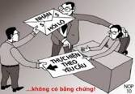
LƯU Ý
Không ai được coi là có tội khi chưa có bản án kết tội có hiệu lực

Slide 6
b. Những đặc điểm của tham nhũng
Chủ thể tham nhũng lợi dụng chức vụ, quyền hạn được giao
Mục đích của hành vi tham nhũng là vụ lợi
Chủ thể tham nhũng là người có chức vụ, quyền hạn

Slide 7
Người có chức vụ, quyền hạn
cán bộ, công chức, viên chức
sĩ quan, quân nhân đơn vị thuộc Quân đội nhân dân
sĩ quan, hạ sĩ quan đơn vị thuộc Công an nhân dân
cán bộ lãnh đạo, quản lý trong doanh nghiệp của nhà nước

Slide 8
Chủ thể tham nhũng lợi dụng chức vụ, quyền hạn được giao
kẻ tham nhũng,
phải sử dụng "chức vụ, quyền hạn của mình"
như một phương tiện để mang lại lợi ích cho mình
cho gia đình mình hoặc cho người khác

Slide 9
Mục đích của hành vi tham nhũng là vụ lợi
Mục đích
là hành vi cố ý
là vụ lợi

Slide 10


2. Nguyên nhân, hậu quả của tham nhũng
Nguyên nhân
Hậu quả

Slide 11
a. Nguyên nhân khách quan
Việt Nam là nước đang phát triển, trình độ quản lý còn lạc hậu, mức sống thấp, pháp luật chưa hoàn thiện
Quá trình chuyển đổi cơ chế, tồn tại và đan xen giữa cái mới và cái cũ
Ảnh hưởng của mặt trái của cơ chế thị trường
Do ảnh hưởng của tập quán văn hóa

Slide 12
b. Nguyên nhân chủ quan
Phẩm chất đạo đức của một bộ phận cán bộ, đảng viên bị suy thoái; công tác quản lý, giáo dục cán bộ, đảng viên còn yếu kém
Quá trình chuyển đổi cơ chế, tồn tại và đan xen giữa cái mới và cái cũ
Cơ chế, chính sách, pháp luật trong thời kỳ đổi mới chưa hoàn thiện, thiếu cụ thể, có nhiều sơ hở và thậm chí có những vấn đề thiếu nhất quán
Cải cách hành chính vẫn còn chậm và lúng túng, cơ chế “xin – cho” trong hoạt động công vụ còn phổ biến; thủ tục hành chính phiền hà, nặng nề, bất hợp lý….

Slide 13
b. Nguyên nhân chủ quan
Sự lãnh đạo, chỉ đạo đối với công tác phòng, chống tham nhũng trong một số trường hợp chưa chặt chẽ, sâu sát, thường xuyên; xử lý chưa nghiêm đối với hành vi tham nhũng
Thiếu các công cụ phát hiện và xử lý tham nhũng hữu hiệu
Việc huy động lực lượng đông đảo của nhân dân cũng như sự tham gia của lực lượng báo chí vào cuộc đấu tranh chống tham nhũng còn chưa được quan tâm đúng mức

Slide 14
2.2. Hậu quả của tham nhũng
Tác hại về chính trị
Làm giảm sút lòng tin của ND vào sự lãnh đạo của Đảng và sự quản lý của NN
Tiềm ẩn các xung đột lợi ích, phản kháng về XH, làm tăng khoảng cách giàu nghèo
Vật cản lớn cho thành công của công cuộc đổi mới, sức chiến đấu của Đảng…

Slide 15
2.2. Hậu quả của tham nhũng
Tác hại về kinh tế
Lãng phí đã làm thất thoát một lượng lớn tài sản của Nhà nước và nhân dân
Làm giảm tốc độ tăng trưởng, chất lượng, hiệu quả và sức cạnh tranh của nền kinh tế
Làm xấu đi môi trường đầu tư, làm giảm tốc độ tăng trưởng, chất lượng, hiệu quả và sức cạnh tranh của nền kinh tế

Slide 16
2.2. Hậu quả của tham nhũng
Tác hại về xã hội
Làm đảo lộn những chuẩn mực đạo đức xã hội
Làm nảy sinh nhiều vấn đề xã hội bức xúc, làm cho nhân dân lo lắng, bất bình
Tạo cơ hội tốt cho các thế lực thù địch chống phá chế độ, bôi nhọ Đảng và Nhà nước ta

Slide 17
3. Ý nghĩa, tầm quan trọng của công tác phòng, chống tham nhũng
Quyết định đối với sự ổn định và phát triển đất nước, đối với sự tồn vong của ĐCSVN và chế độ XHCN
Đẩy nhanh tốc độ tăng trưởng, hiệu quả, sức cạnh tranh, sự phát triển bền vững của nền kinh tế đất nước
Giữ vững ổn định chính trị xã hội, không thể củng cố, tăng cường niềm tin của nhân dân vào Đảng ta, chế độ ta

Slide 18


4.Trách nhiệm của công dân trong việc phòng, chống tham nhũng
  4.1. Trách nhiệm của công dân tham gia phòng, chống tham nhũng
+ Chấp hành nghiêm chỉnh pháp luật về phòng, chống tham nhũng; lên án, đấu tranh với những hành vi tham nhũng
+ Kiến nghị với cơ quan nhà nước có thẩm quyền sửa đổi, bổ sung, hoàn thiện cơ chế chính sách pháp luật về phòng chống tham nhũng….

Slide 19
4.Trách nhiệm của công dân trong việc phòng, chống tham nhũng
  4.2. Trách nhiệm của công dân trong tố cáo hành vi tham nhũng
+ Khi tố cáo hành vi tham nhũng với cơ quan, tổ chức, cá nhân có thẩm quyền công dân phải nêu rõ họ, tên, địa chỉ, cung cấp thông tin, tài liệu mà mình
+ Người tố cáo được cơ quan nhà nước có thẩm quyền bảo vệ khi bị đe dọa, trả thù, trù đập do việc tố cáo hành vi tham nhũng.

Slide 20
4.Trách nhiệm của công dân trong việc phòng, chống tham nhũng
  4.3. Tham gia phòng chống tham nhũng thông qua ban thanh tra nhân dân tổ chức mà mình là thành viên
+ Phản ánh với Ban thanh tra nhân dân ở xã, phường, thị trấn hoặc cơ quan nhà nước, đơn vị sự nghiệp, doanh nghiệp nhà nước nơi mình cư trú hoặc làm việc
+ Phản ánh với tổ chức mình là thành viên

Slide 21
5. Giới thiệu Luật Phòng, chống tham nhũng
Luật Phòng, chống tham nhũng ra đời đầu tiên vào năm 2005, đến năm 2007 và 2012 sửa đổi bổ sung, hiện nay được thay thế bởi Luật Phòng, chống tham nhũng 2018.

Slide 22
5. Giới thiệu Luật Phòng, chống tham nhũng
Sự cần thiết xây dựng Luật Phòng, chống tham nhũng năm 2018
Thứ ba
Thứ nhất
Thứ hai
Cần quy định công khai, minh bạch các nội dung trong quá trình tổ chức và hoạt động ở tất cả các cơ quan nhà nước
Có cơ sở pháp lý để xử lý hay quy trách nhiệm cho các cá nhân, tổ chức trong quá trình tổ chức quản lý, lãnh đạo còn mang tính tư lợi
Phù hợp với tình hình chung trong xã hội và thế giới, trong nền kinh tế thị trường, để phát triển xã hội

Slide 23
5. Giới thiệu Luật Phòng, chống tham nhũng
Sự cần thiết xây dựng Luật Phòng, chống tham nhũng năm 2018
Thứ tư
Thứ năm
Tạo niềm tin trong nhân dân, toàn thể dân tộc, nhằm phát huy sức mạnh toàn thể nhân dân xây dựng và phát triển xã hội
Quy định về cơ chế phát hiện tham nhũng thông qua hoạt động của cơ quan, tổ chức có thẩm quyền chưa phù hợp

Slide 24
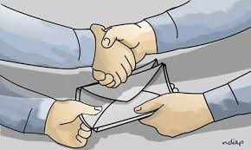
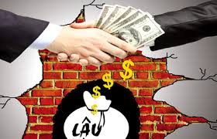
THẢO LUẬN

Slide 25
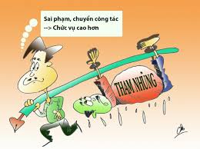
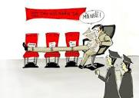
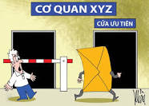
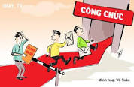
THAM NHŨNGTRONG CÁC LĨNH VỰC

Slide 26
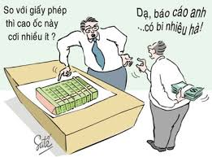

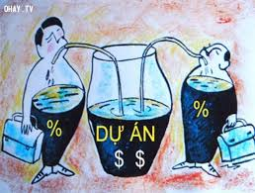
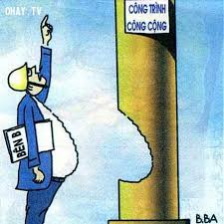


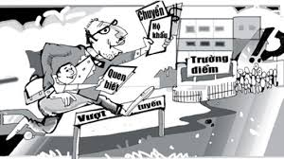
THAM NHŨNGTRONG CÁC LĨNH VỰC

Slide 27
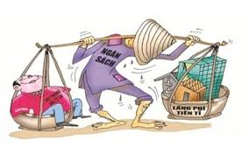
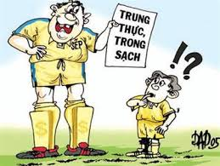
TÁC HẠI CỦA THAM NHŨNG

Slide 28
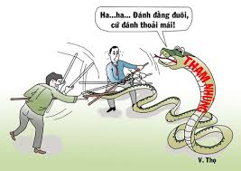
TÌNH HÌNH CHỐNG THAM NHŨNG HIỆN NAY

Slide 29
CHỐNG THAM NHŨNG
Không muốn
Chống tham nhũng bằng “3 không”:
Không thể
Không dám

Slide 30
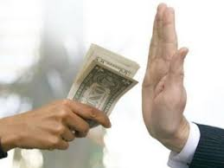
CHỐNG THAM NHŨNG

Slide 31
CÂU HỎI VÀ BÀI TẬP

Slide 32
CÁM ƠN CÁC EM

